Slide 1
PHÒNG GIÁO DỤC VÀ ĐÀO TẠO QUẬN LONG BIÊN TRƯỜNG MẦM NON HOA SỮA Năm học 2022-2023
GIÁO ÁN PHÁT TRIỂN THẨM MỸ
Đề tài: - Nh: Cho tôi đi làm mưa vơi
- VĐCT : BH “Tai đầu chân ”
Lứa tuổi : Nhà trẻ D1 ( 24 – 36 tháng)

Slide 2
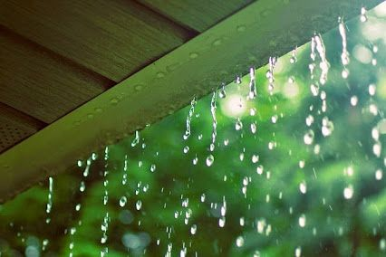
1. Ổn định
Cũng gọi là hạt Không cầm được đâu Làm nên ao sâu Làm nên hồ rộng?
Là hạt gì ?

Slide 3
2.Phương pháp
Lần 1: Cô hát kết hợp nhạc

Slide 4
Lần 2 : Cô hát có nhạc kết hợp
với động tác minh họa

Slide 5
Lần 3: Trẻ nghe ca sĩ hát

Slide 6
* VĐCT : BH “ Tai đầu chân ’’

Slide 7
3.Kết thúc

